Slide 1

Программирование на языке SQL
Оконные (аналитические) функции
Владимир Кирсанов
Руководитель направления разработки инструментов
для цифровых каналов коммуникации
29/10/2026

Slide 2
Что такое оконные функции?
Оконные функции – функции, которые выполняют вычисления над набором строк, связанных с текущей строкой, без объединения этих строк в одну выходную строку. Они широко используются для аналитических запросов.
Зачем нужны оконные функции?
Какие особенности имеют?
✅ Агрегация в рамках «окна» без группировки.
✅ Ранжирование данных.
✅ Получение данных с помощью смещения.
- Сохранение детализации данных
- Ресурсоемкие
- Выполняются в последнюю очередь

Slide 3
Синтаксис оконной функции
1. Сама функция (ROW_NUMBER, RANK и т.д.)
2. Оконная рамка (PARTITION BY)
3. Сортировка (ORDER BY)
4. Границы окна (BETWEEN...AND)
function_name() OVER (
[PARTITION BY partition_expression]
[ORDER BY sort_expression [ASC | DESC]]
[frame_clause]
)

Slide 4
Виды оконных функций
1. Ранжирующие функции
Эти функции присваивают порядковые номера или ранги строкам в рамках оконной секции.
- ROW_NUMBER() - присваивает уникальный последовательный номер каждой строке в рамках партиции, начиная с 1. Даже при одинаковых значениях возвращает разные номера.
- RANK() - присваивает ранг с пропусками. Строки с одинаковыми значениями получают одинаковый ранг, следующий ранг увеличивается на количество пропущенных позиций. Полезно для спортивных таблиц и финансовых рейтингов.
- DENSE_RANK() - присваивает ранг без пропусков. Строки с одинаковыми значениями получают одинаковый ранг, следующий ранг увеличивается на 1. Полезно для группировки по уникальным позициям, для системы грейдов и скидок.

Slide 5
Виды оконных функций
2. Функции смещения
Позволяют обращаться к данным из других строк относительно текущей.
- LAG(expr[, offset[, default]]) - возвращает значение выражения из строки, отстоящей на offset строк назад (по умолчанию 1). Если такой строки нет, возвращает default (или NULL).
- LEAD(expr[, offset[, default]]) - возвращает значение выражения из строки, отстоящей на offset строк вперед.
- FIRST_VALUE(expr) - возвращает значение выражения из первой строки оконной секции.
- LAST_VALUE(expr) - возвращает значение выражения из последней строки оконной секции.

Slide 6
Виды оконных функций
3. Агрегирующие функции в оконном контексте
Стандартные агрегатные функции, которые могут использоваться как оконные.
- SUM(expr), AVG(expr), COUNT(expr), MIN(expr), MAX(expr)
- STDDEV(expr), VARIANCE(expr) - статистические функции, среднее квадратичное отклонение и дисперсия, соответственно.

Slide 7
Как вызвать оконную функцию?
SELECT
column1,
ROW_NUMBER() OVER(PARTITION BY col1 ORDER BY col2) as rn
FROM table
SELECT
column1,
ROW_NUMBER() OVER win_def as rn
FROM table
WINDOW win_def AS (PARTITION BY col1 ORDER BY col2)

Slide 8
Управление смещением окна
BETWEEN CURRENT ROW AND PRECEDING/FOLLOWING ROWS - позволяет определить границы окна относительно текущей строки. Полезно для скользящих средних, накопленных сумм и других скользящих агрегатов.
Текущая строка и 2 предыдущие:
SELECT
date,
sales,
AVG(sales) OVER(ORDER BY date ROWS BETWEEN 2 PRECEDING AND CURRENT ROW) as moving_avg
FROM daily_sales;
Все предыдущие строки до текущей:
SELECT
month,
revenue,
SUM(revenue) OVER(ORDER BY month ROWS BETWEEN UNBOUNDED PRECEDING AND CURRENT ROW) as cumulative_revenue
FROM monthly_sales;

Slide 9
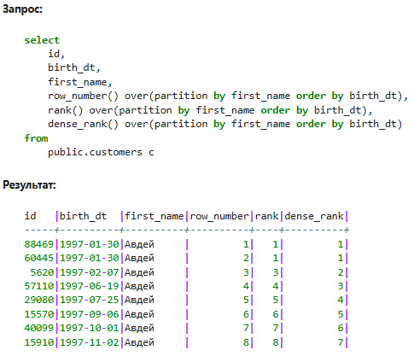
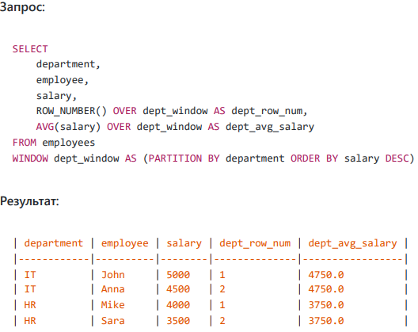

Slide 10
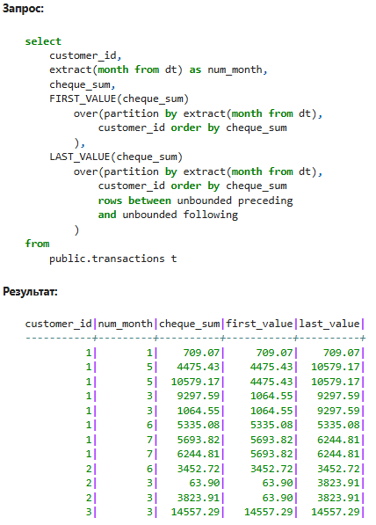
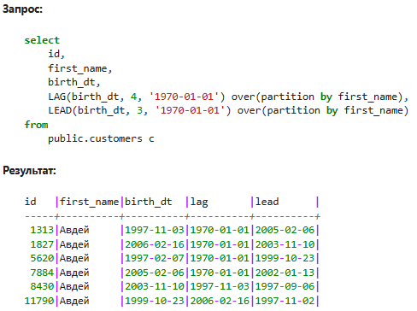

Slide 11
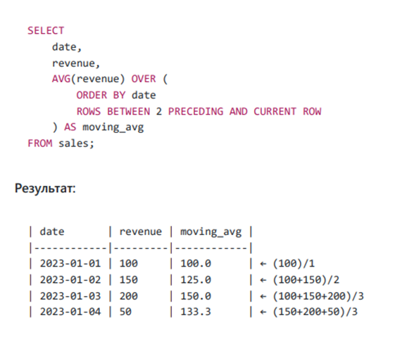
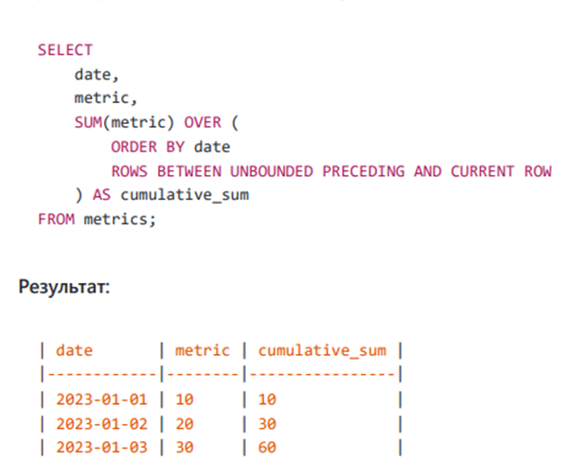

Slide 12
Время делать
без предела

